Slide 1
中
国
项目名称：Student Assistant.

Slide 2
作品信息 App Information
参赛作品 entries：
参赛团队/个人照片
Photo
队伍名称 Team Name： 战力爆表队
队伍成员 Team Member：王晓龙 王妍
队伍口号 Team Slogan： 前三就好！
所在学校 School ：齐鲁工业大学(山东省科学院)数学与统计学院
作品应用场景 ：智慧校园

Slide 3
目录(contents)
功能一、学生成绩查询
功能六、批量获取相关论文
功能二、天气查询
功能七、简单论文查重
功能三、国内外疫情数据获取
八、执行流程图
功能四、批量获取航班信息
九、技术创新性
功能五、批量获取招聘信息

Slide 4
4
功能一、学生成绩查询
Student Score Enquiry
背景
本校教务系统首页以卡片形式展出，各功能区名称难分辨，不易查看成绩，很多学生查找成绩要来回翻找好久，甚至通过询问才可找到成绩表
教务系统中即使找到成绩单，也不可自行下载，每次都要去联网登录翻看，比较麻烦
功能介绍：
可轻易登录系统并只需输入账号密码便可直接查询到成绩单
查询完毕后RPA可直接爬取成绩表，并转存至excel中，同时还会生成动态可视化成绩折线图，简单快捷，直观方便。
爬取的内容包括课程名称、课程属性、通选课类别、成绩、学分等，学生可依据学校规定的必修选修学分，查看自己未修学分，以及待选通选课类别等，方便学生自行计算

Slide 5
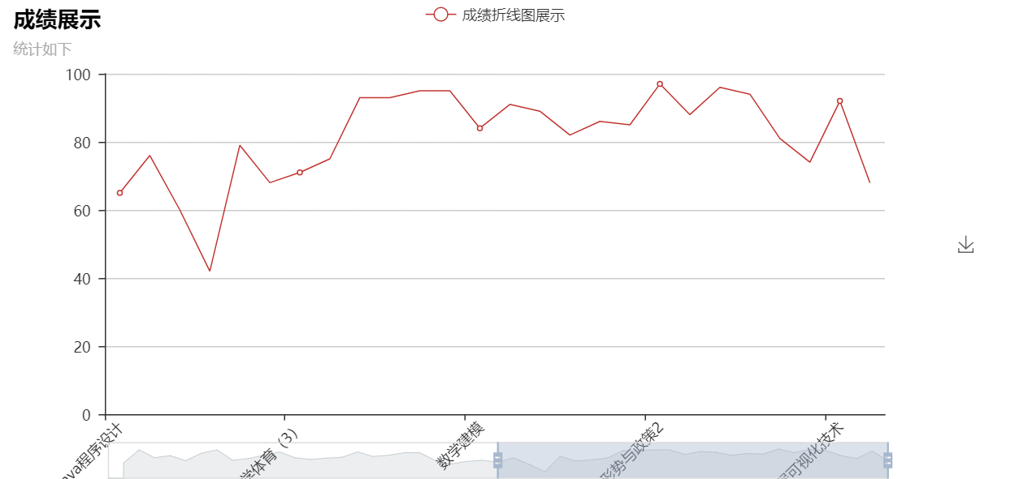
功能一、学生成绩查询
Student Score Enquiry
抓取信息后生成的动态可视化图表——“成绩折线图展示”

Slide 6
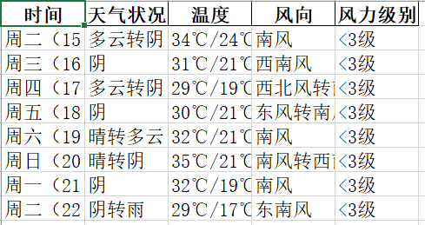
功能二、天气查询
Weather enquiries
背景及功能介绍：
平时我们如果要查询天气，除了打开手机点开天气预报，就是打开电脑，输入天气，一个个点击去看。那么如何更加方便快捷地，仅需一步操作，便能快速获取近几天的天气情况呢？答案便是我们Student Assistant功能b,实现快速获取总体天气状况！

Slide 7
功能三、国内外疫情数据获取
Acquisition of epidemic data at home and abroad
背景：
2020年，一场无硝烟的战争默默打响，人们虽惶恐，可仍在为祖国加油助威，坚信中国能够挺住，战争还在进行，渐渐地，国外的疫情也开始肆无忌惮的蔓延。直到2021年的现在，我们虽然取得了阶段性的胜利，但国外却没有，同时国内但也不乏有新增病例出现，与此同时，人们也会经常查看国内外最新疫情数据，
功能介绍：
Student Assistant功能c，只需一步，便随时可以快速爬取国内外疫情最新数据并生成表格，同时生成国内国外动态可视化疫情数据图表，使人们更加直观的看到世界各地疫情数据变化情况，比如昨日新增、累计确诊、死亡人数等等。也可快速在excel或图表中快速查找某地疫情情况。
打开指定疫情
数据网页
疫情数据
疫情数据
获取成功
爬取分析
疫情数据

Slide 8
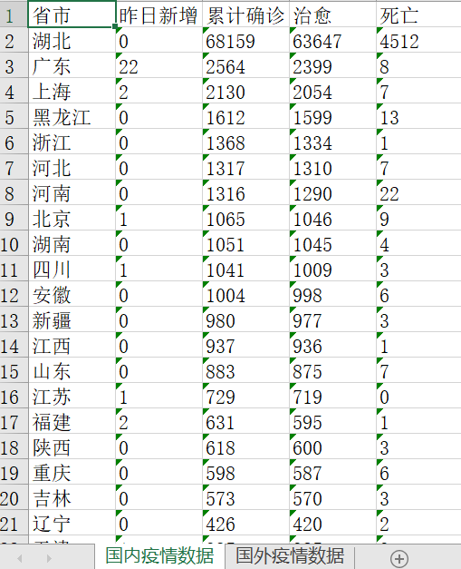
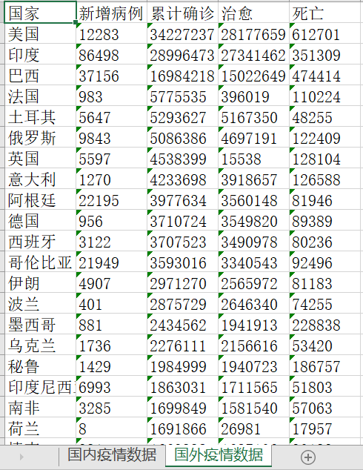
功能三、国内外疫情数据获取
Acquisition of epidemic data at home and abroad
疫情数据抓取结果示例：

Slide 9
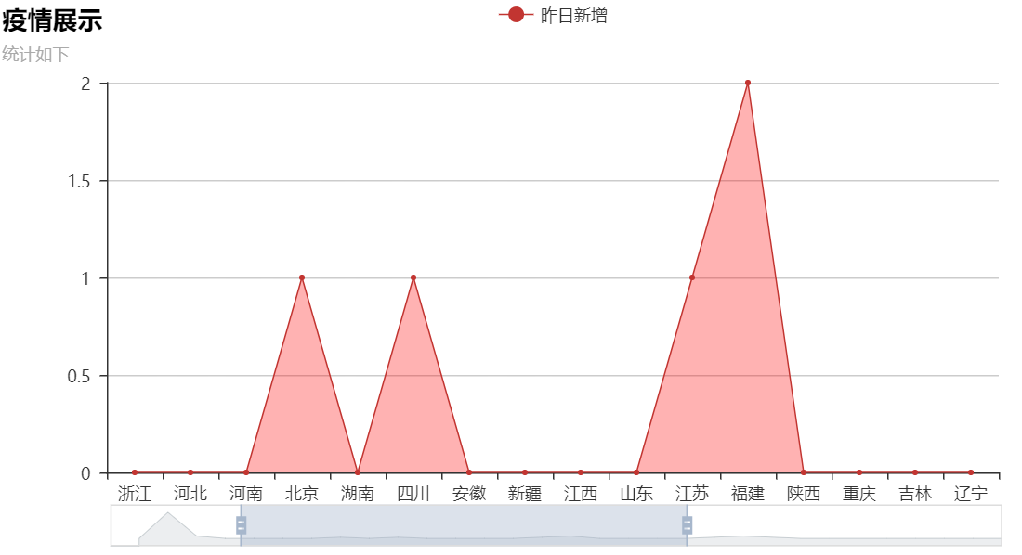
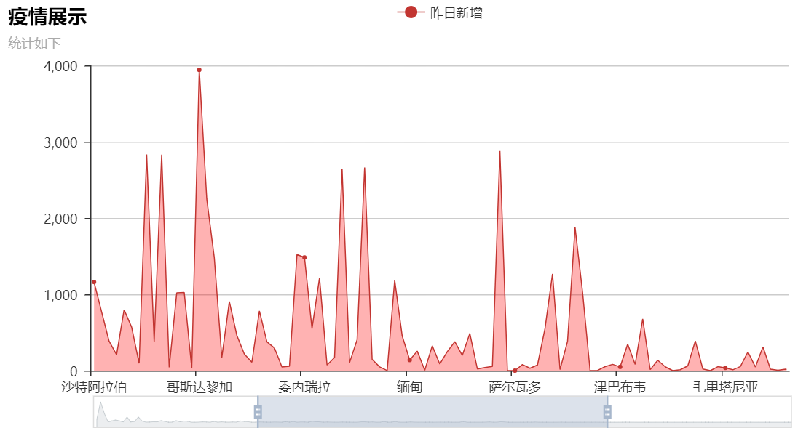
功能三、国内外疫情数据获取
Acquisition of epidemic data at home and abroad
数据获取成功后生成的动态可视化图表：
国内疫情数据展示：
国外疫情数据展示：

Slide 10
功能四、批量获取航班信息
Get flight information in bulk
背景：
在交通极度便利以及信息化高度发达的新世纪，无论是高校老师还是在校学生往返程回家或旅游等，都会有购买机票的时候。在购买时，肯定会出现“选择”这个词，选择目的地、选择时间、选择班次、选择价格等等。
功能介绍：
而我们的Student Assistant中的功能d,仅需提前在Excel中输入出发地、目的地、时间(其中无论出发地、目的地还是时间都可以写多条，也就是可以一次性爬取多条计划内的航班信息)，Student Assistant小助手便会根据用户的不同目的需要，自动查找生成对应计划并放至Excel表中，用户可自行根据需要选择出最合适自己的计划。

Slide 11
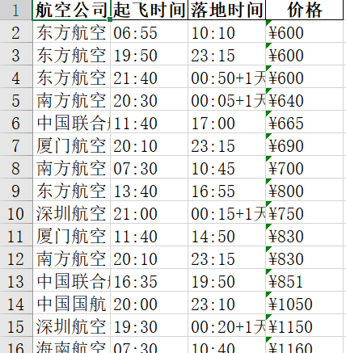
11
功能四、批量获取航班信息
Get flight information in bulk
批量获取航班信息示例及结果：

Slide 12
功能五、批量获取招聘信息
Batch crawling of job postings
背景：
功能介绍：
现在的6月份正值毕业季，无论是本科毕业生、研究生毕业生还是其它类型的毕业生，都可能要面临找工作的难题，尤其是直接就业类的学生。只要找工作，就难免要去招聘网站查询招聘信息，从海量的数据中选出自己心仪的工作机会，再去面试，信息繁琐而又复杂多变，不够直观。
我们Student Assistant中的功能e，就是专门应对毕业生找工作难；招聘信息冗杂不易区分；招聘信息职位、要求、薪资待遇及福利、企业具体地址等不够直观，非常混杂等难题。需要招聘信息的用户们只需提前在Excel中输入与招聘信息相关的内容，比如期望的招聘企业、地点、大致职位方向等。然后在RPA运行提示框中输入e(大小写均可)，便可以爬取到大量的招聘信息并汇总在新的Excel中，用户可以不断对表格进行筛选等操作(比如在薪资xx，福利待遇适合的前提下对比查找具体岗位哪个更合适等等)，从而找到自己最心仪的就业单位。

Slide 13
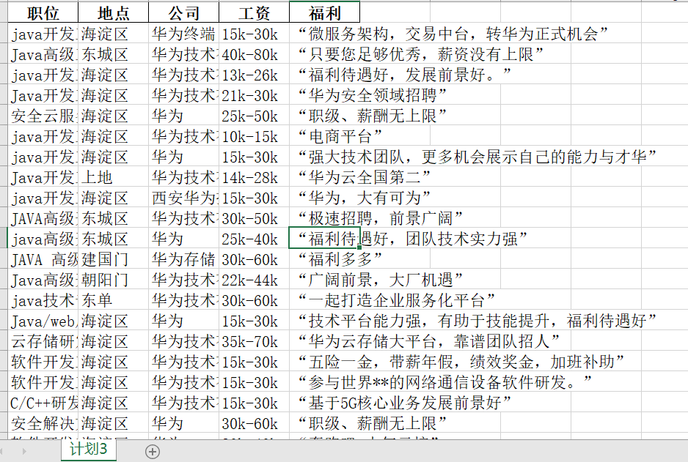
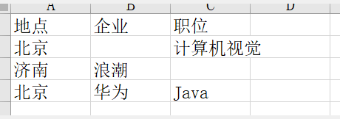
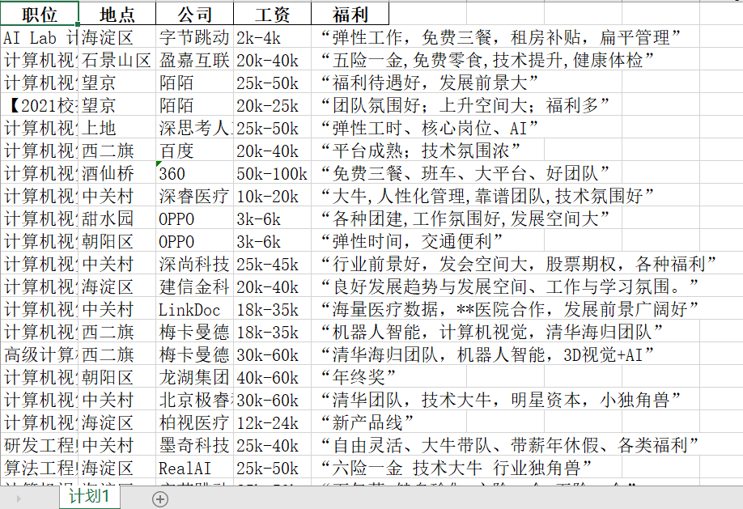
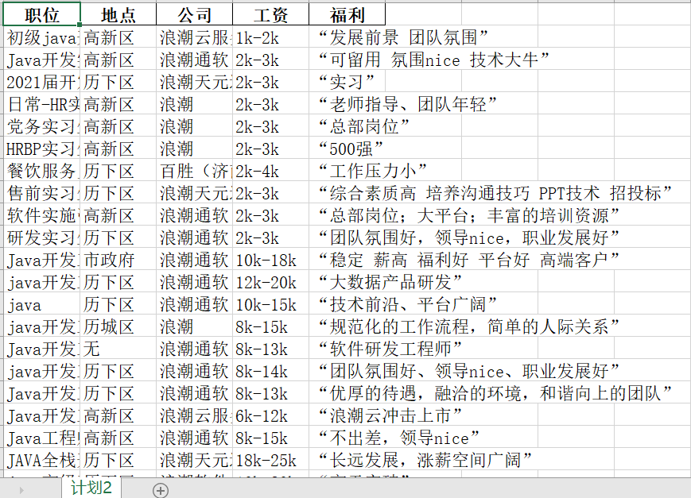
功能五、批量获取招聘信息
Batch crawling of job postings
批量获取招聘信息示例及结果

Slide 14
功能六、批量获取相关论文
Batch acquisition of related papers
背景：
当前各高校都致力于提高学生的实操能力，积极鼓励学生参加各种竞赛来提高自身水平，就拿我们数学与统计学院来说，数学建模竞赛就是一项非常重要的比赛。建模又称语文建模，就要参与者去查找大量的相关论文，而参与者往往面临着数据量大、论文查找不全面、耗时长、自身关键字提取能力不强、欠缺查找相关性论文能力等方面的问题。除此之外，还有应届毕业生，他们在写毕业论文时也有可能会出现以上问题。
功能介绍：
我们Student Assistant中的功能f，就可以解决上述背景中提到的待查找论文数据量大、论文查找不全面、耗时长、自身关键字提取能力不强、欠缺查找相关性论文能力等方面的问题。用户只需要在规定目录的txt文档中放入需要提取关键词并查找相关论文的内容，随后我们的小助手便会自动提取关键词，并检索相关论文，将批量检索内容放入excel表中(主要包括论文题目、摘要、关键词)，用户便可以根据自身需要，在excel中找到合适的论文题目去检索。此外，关键词我们还会另外生成词云图，更加方便直观有吸引力。

Slide 15
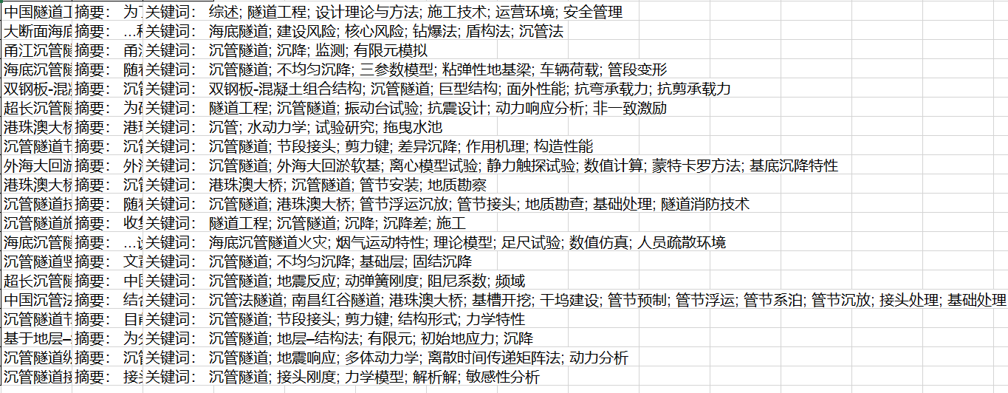
功能六、批量获取相关论文
Batch acquisition of related papers
示例及结果
批量获取
相关论文

Slide 16
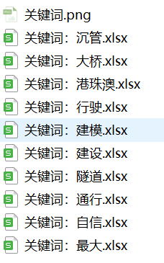
功能六、批量获取相关论文
Batch acquisition of related papers
生成的关键词“词云图”展示：

Slide 17
功能七、简单论文查重
Review of a simple paper
背景：
无论是毕业论文，还是我们学生在大学期间入党时必须要走的流程，如在成为入党积极分子或发展对象党课学习的过程中，必须要从党旗飘飘中上传自己的心得体会，而党校对其要求又十分严格，故内容必须通过查重。然而对于大部分学生来说，都会涉及到引用、借鉴之类的操作，这些操作都很有可能导致查重率的上升，然而我们如果去百度文库或者知网上去查重，都是要收费的，但往往我们只需要简单的论文查重就可以满足自身需求，简单的论文查重再收费就有点亏。
功能介绍：
我们Student Assistant中的功能g，就可以让用户免费实现简单路论文查重。操作流程也很方便，大致需要提前在规定路径的txt文档中存入自己待查重的文档，随后小助手会自动获取关键词，用户只需根据提示关键词去查找相关论文(这时可以用我们Student Assistant中的功能f去自动检索)，然后自行下载相关论文(下载的越多越好)放入指定路径，我们的小助手会进行自动查重，查重完毕后直接弹出提示框，给出用户相关性最高的论文名称和查重率。

Slide 18
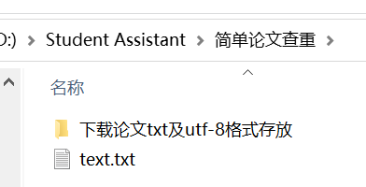
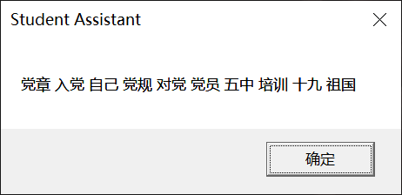
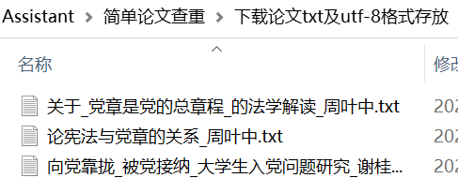
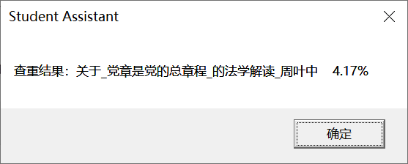
功能七、简单论文查重
Review of a simple paper
简单论文查重示例及结果

Slide 19
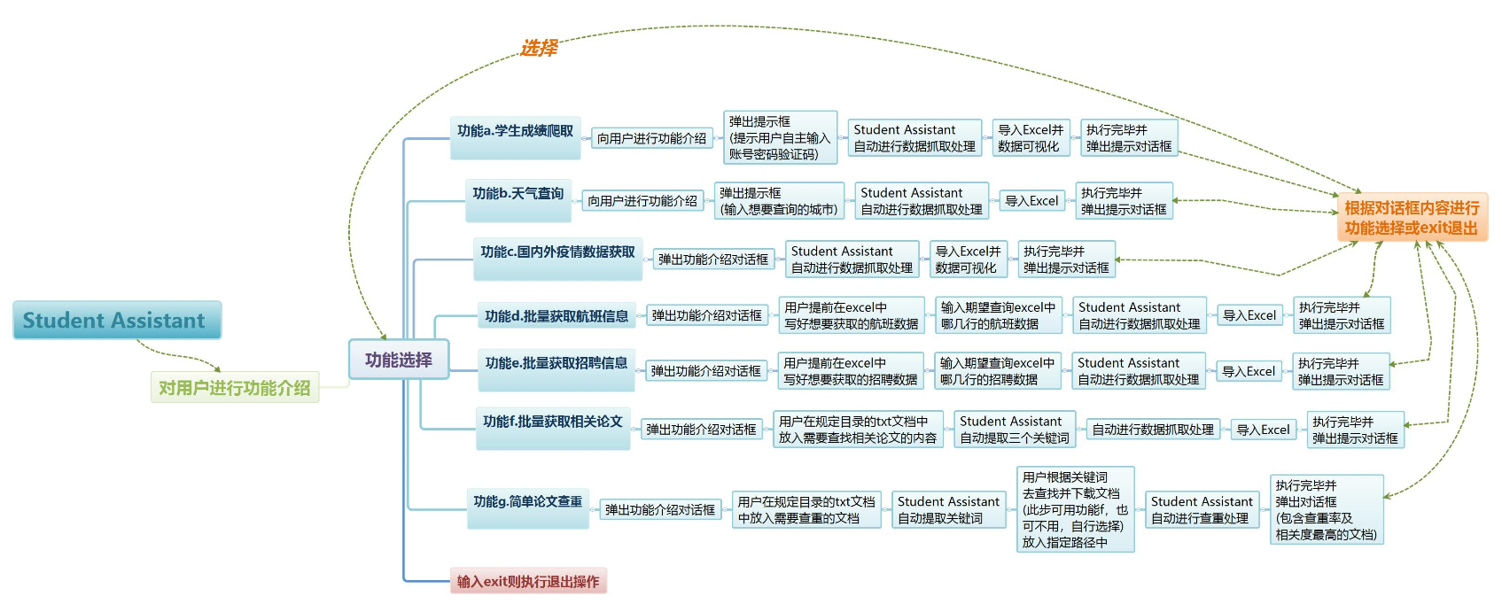
八、执行流程图
Execution Flow Chart
Student Assistant 功能执行流程图：

Slide 20
九、技术创新性
Mode and Technological Innovation
技术创新性：
1、可以帮助用户抓取各种数据，放入excel中以及生成可视化动态图表，可以使用户更简便地对数据进行分析，做出决策。
2、可以帮助用户批量抓取数据，放入多个excel中，使用户可以针对性地对数据进行分析，做出决策。
3、使用python的jieba库，实现关键字提取，帮助用户提取相关论文，更好的分析信息。
4、使用相似度算法，求出用户的论文与存放论文的重复率，进而展示重复率最高的论文以及重复率。
抓取
批量抓取
关键字提取
相似度算法查重

